Slide 1
第一节 实二次型
一、二次型的概念
二、二次型的表示方法
三、化二次型为标准型

Slide 2
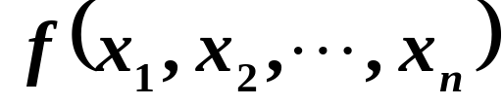
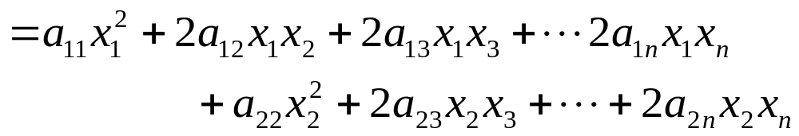

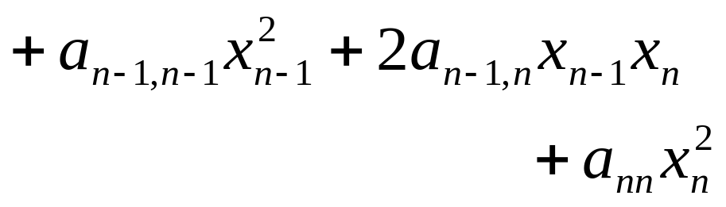


一、二次型及其标准形的概念
称为一个n元二次型.

Slide 3
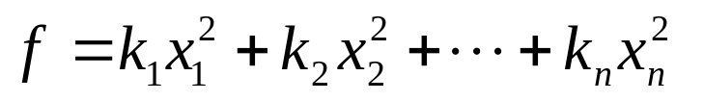
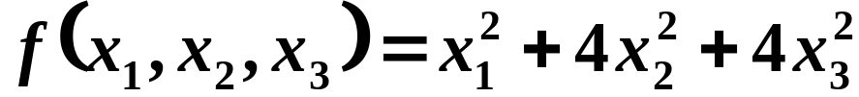
只含有平方项的二次型
称为标准二次型.
例如
都为3元二次型；
为一个3元标准二次型.

Slide 4

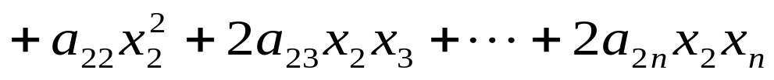
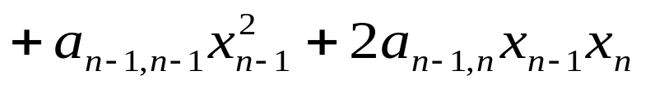
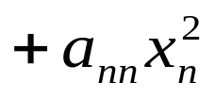
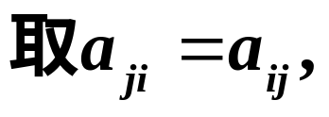
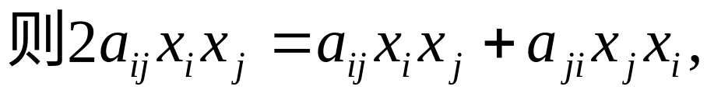


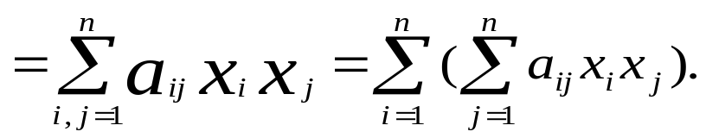
二、二次型的矩阵表示

Slide 5
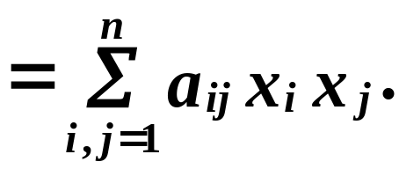
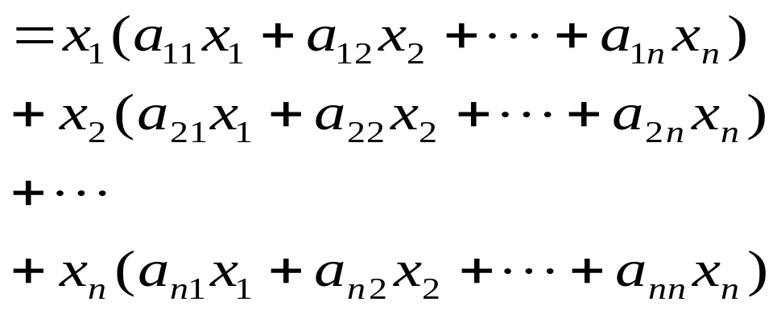
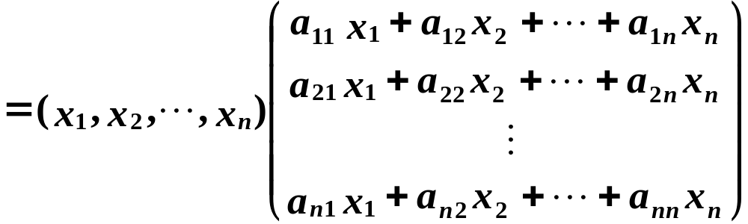
二次型的矩阵表示

Slide 6
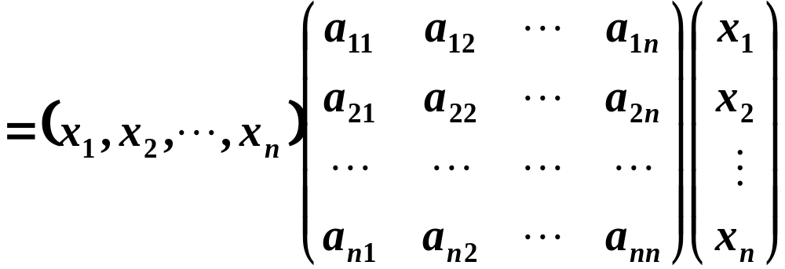
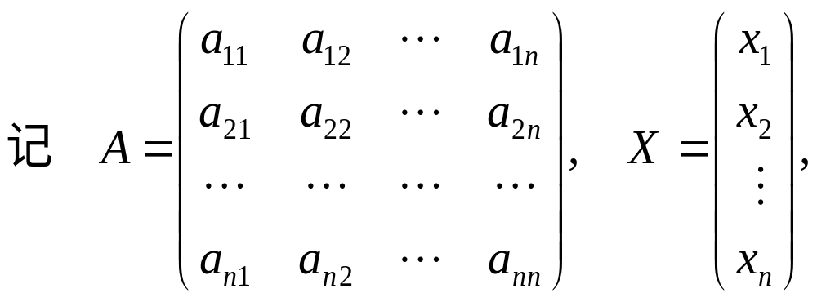

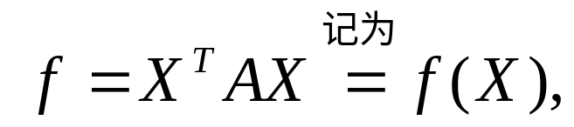
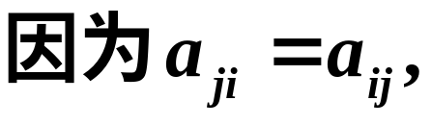
所以A为实对称矩阵；

Slide 7




在实二次型的矩阵表示中，任给一个二次型，
就唯一地确定一个实对称矩阵；反之，任给一个
实对称矩阵，也可唯一地确定一个实二次型,这样实二次型与实对称矩阵之间存在一一对应的关系．

Slide 8
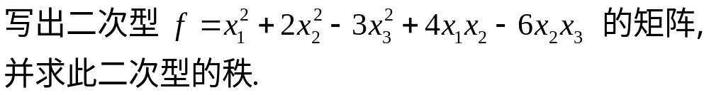




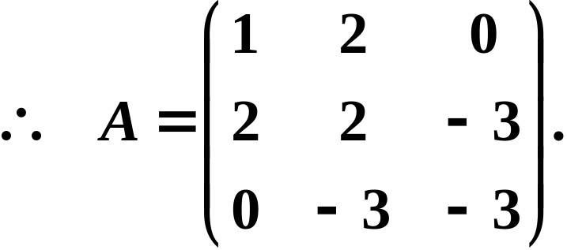
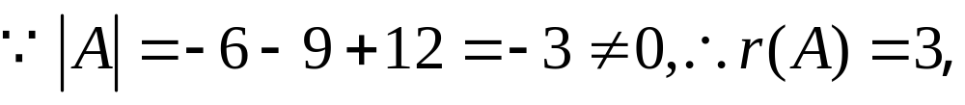

例１
解

Slide 9
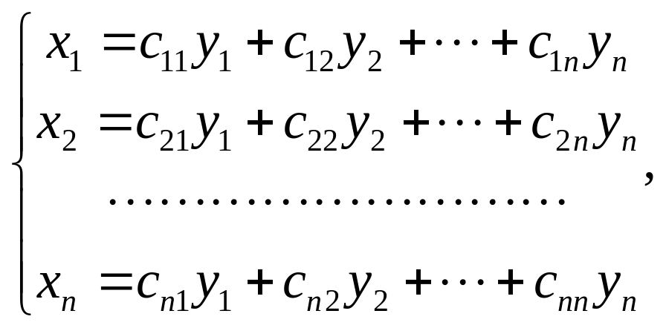
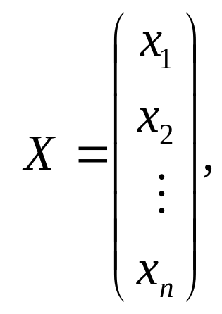
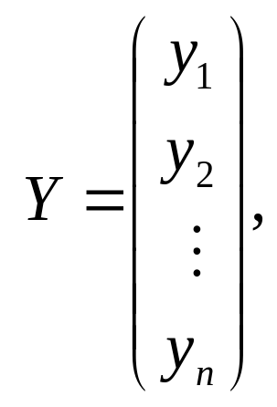
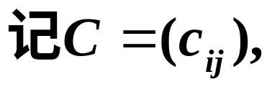


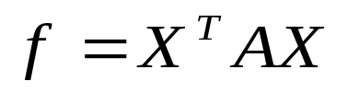


三、化二次型为标准形
对于实二次型，我们讨论的主要问题是：寻求
可逆的线性变换，将二次型化为标准形．
设
若C可逆，则上述可逆线性变换可记作

Slide 10
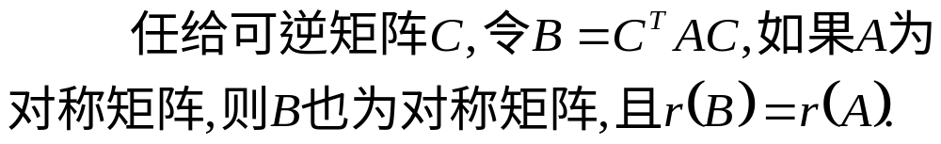

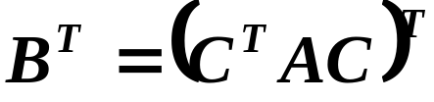





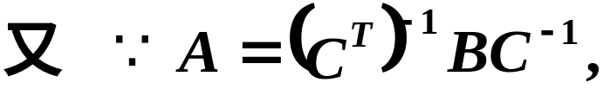
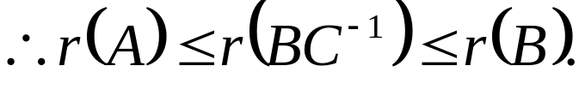
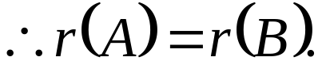
如果C的元素均为实数，则把变换 X=CY 称为
实线性变换，当C为可逆矩阵时，把变换X=CY称为可逆的线性变换，当C为正交矩阵时，把变换X=CY称为正交变换.
定理1
证明
即 为对称矩阵.

Slide 11
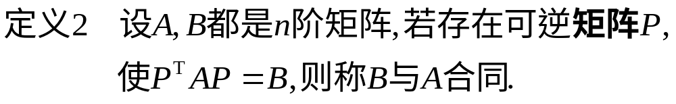


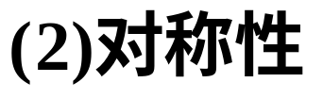

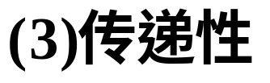
定理1说明二次型经过可逆的线性变换后,其秩不改变.
矩阵合同的性质:

Slide 12
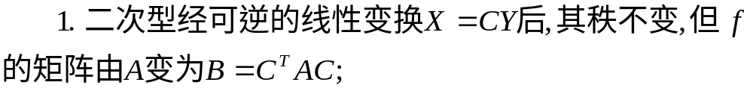
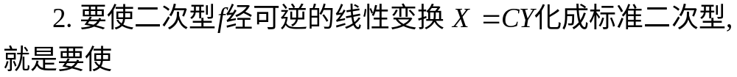
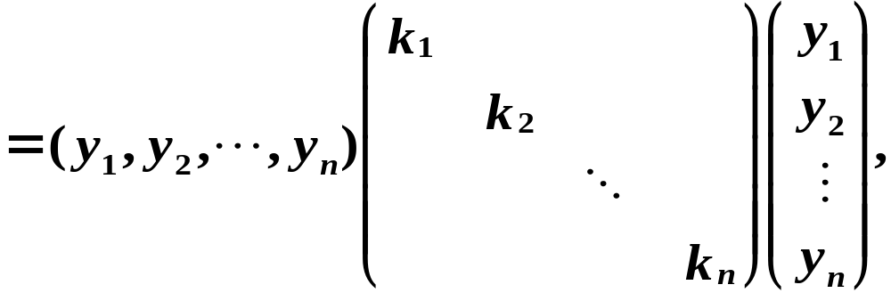

说明

Slide 13
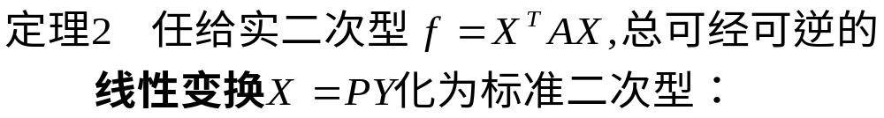
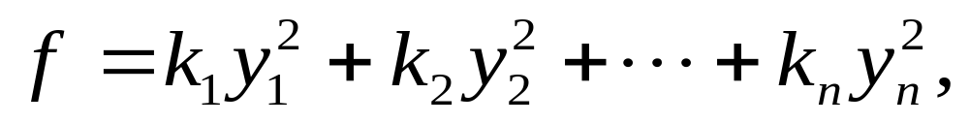
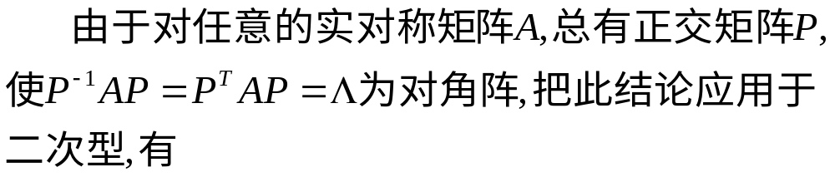
其中P是可逆矩阵，并称上式为二次型 f 的标准形.

Slide 14
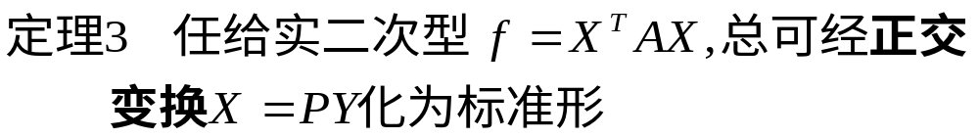
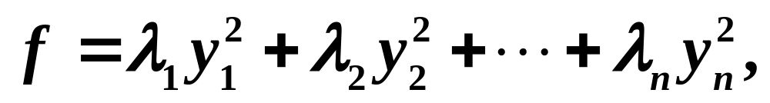

Slide 15
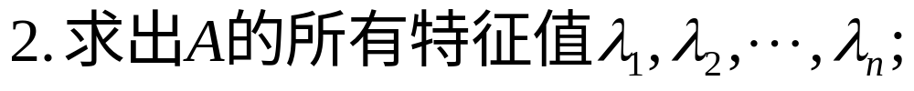
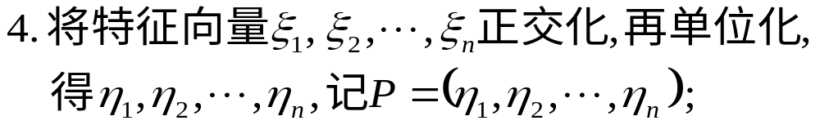
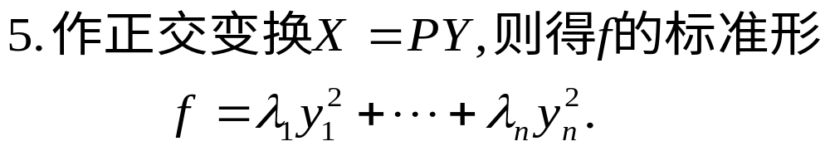
用正交变换化二次型为标准形的具体步骤

Slide 16
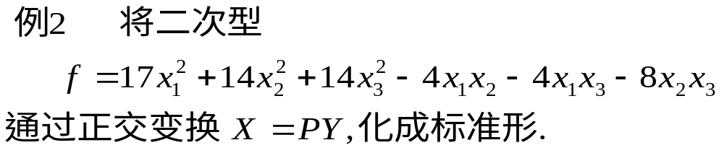
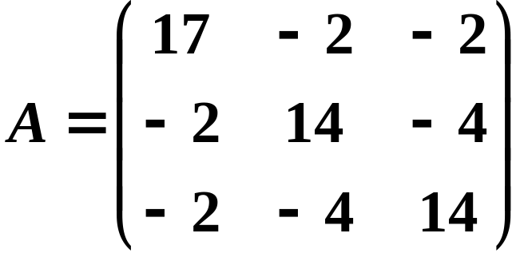
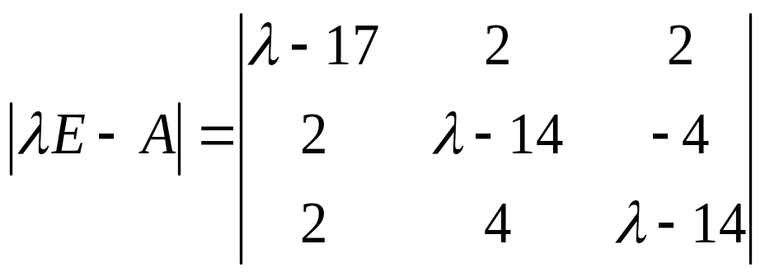
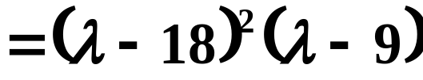

解
1．写出对应的二次型矩阵，并求其特征值
从而得特征值

Slide 17
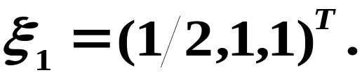








2．求特征向量
3．将特征向量正交化
得正交向量组

Slide 18






4．将正交向量组单位化，得正交矩阵P
则P为正交矩阵

Slide 19



于是所求正交变换为 X=P Y，
将二次型化为标准形

Slide 20
注意：用正交变换化二次型为标准形，其特点是保
持几何形状不变．
问题 有没有其它方法，也可以把二次型化
为标准形？
问题的回答是肯定的。下面介绍一种行之有
效的方法——拉格朗日配方法．

Slide 21






拉格朗日配方法的步骤
1. 若二次型含有 的平方项，则先把含有
的乘积项集中，然后配方，再对其余的变量同
样进行，直到都配成平方项为止，经过可逆的线
性变换，就得到标准形;
2. 若二次型中不含有平方项，但是
则先作可逆线性变换
化二次型为含有平方项的二次型，然后再按1中方
法配方.

Slide 22







例3
解
含有平方项
去掉配方后多出来的项

Slide 23






Slide 24


所用变换矩阵为

Slide 25



例4
解
由于所给二次型中无平方项，所以

Slide 26




再配方，得

Slide 27



所用变换矩阵为

Slide 28





Slide 29








Slide 30



惯性定理与惯性指标
一个实二次型，既可以通过正交变换化为标
准形，也可以通过合同变换法化为标准形，显然，
其标准形一般来说是不唯一的，但标准形中所含
有的项数是确定的，项数等于二次型的秩．
及

Slide 31
注意：
（1）实二次型的标准形一般不唯一，但每个实二次型的正规形是唯一的.
（2）定理标准形中正系数的个数称为二次型的
正惯性指标，负系数的个数称为二次型的负惯
性指标，正惯性指标与负惯性指标的差称为
二次型的符号差.
（3）二次型的正惯性指标等于对应矩阵的正特征值
个数，负惯性指标等于对应矩阵的负特征值个数.

Slide 32




例6
解
二次型对应的矩阵为：

Slide 33




补充例题
例7
解

Slide 34



Slide 35




Slide 36




（这里省略了正交化过程）

Slide 37





Slide 38






补充例题
例8

Slide 39








补充例题
例9
例10

